Slide 1

「内科健康診断」 事前説明スライドの使い方について
本指導資料は、児童が健診方法について理解し、
健診への不安と抵抗感を軽減することを目的に
作成しました。
内科健康診断の前にご活用ください。
自校の方法に合わせて削除や修正を行ってください。
（スライドの11、12、13枚目を選択する、16、17枚目を削除する 等）
スライドのノートに説明例を記載してあります。
アニメーションが付いているスライドがあります。
使いやすいように加工・編集をしてご使用ください。

Slide 2
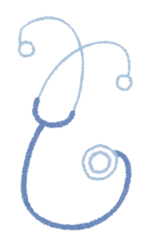
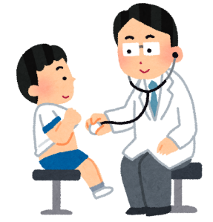
ない か けん こうしん だん
内科健康診断
Notes:
内科健康診断の目的や検査のやり方などについてお話します。
内科健康診断は、内科健診と略されて呼ばれることが多いです。これからのお話では、内科健診と言います。

Slide 3
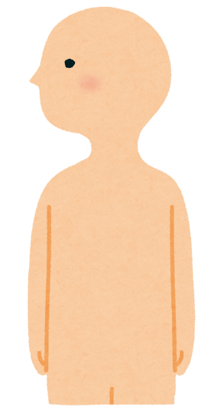
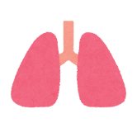
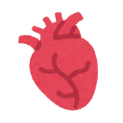
い ひつ よう ぞう き 生きていくために必要な臓器
しんぞう
心臓
はい
肺
けつえき
血液を
なが
流すポンプ
さんそ
酸素を
と
取りこむ
Notes:
人には、心臓や肺といった生きていくために必要な臓器が体の中にあります。心臓の働きは、体中に血液を流すポンプの役割、肺の働きは、空気中の酸素を血液に取り込む役割があります。どちらも、生きていくために欠かせません。

Slide 4

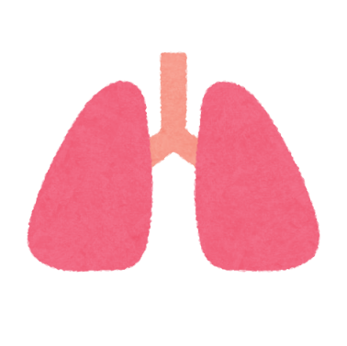
もくてき 目的
びょうき
病気はないかな？
しんぞう
心臓
はい
肺
Notes:
内科健診の目的は、その大切な心臓や肺に●病気はないかな？とみることと、

Slide 5
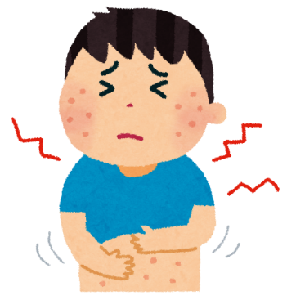
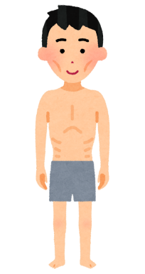
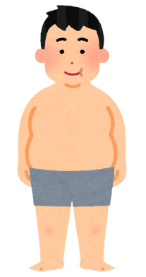
もくてき 目的
ふと
やせすぎ、太りすぎ
ひんけつ
貧血は？
びょうき
病気はないかな？
ひ ふ
皮膚
えいよう
栄養じょうたい
Notes:
そして、皮膚に●病気はないかな、●やせすぎや太りすぎ、貧血などの栄養状態は大丈夫かな とみることです。

Slide 6
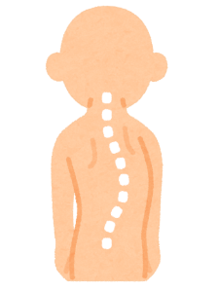
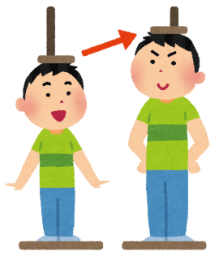
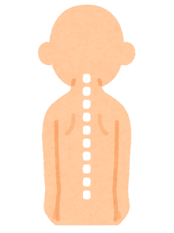
もくてき 目的
ま
曲がって
いないかな？
のびてる？
のびすぎてる？
せ ぼね
背骨
せいちょう
成長のようす
Notes:
さらに、背骨は●曲がっていないかな？また、●きちんと背が伸びているかな、逆に伸びすぎていないかな、といった成長の様子をみることです。
内科健診には、たくさんの目的があるのです。

Slide 7
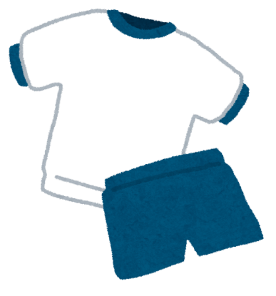
じゅんび 準備
はん たん たい いく ぎ
半そで短パン体育着に
き
着がえましょう
なまえ
Notes:
それでは、準備についてのお願いです。半袖短パンの体育着に着替えましょう。

Slide 8
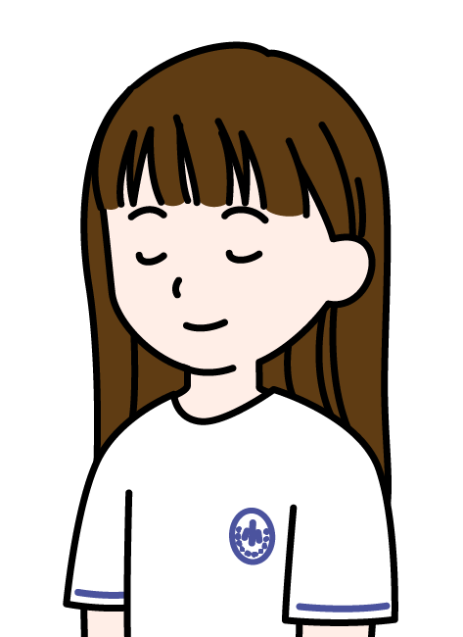
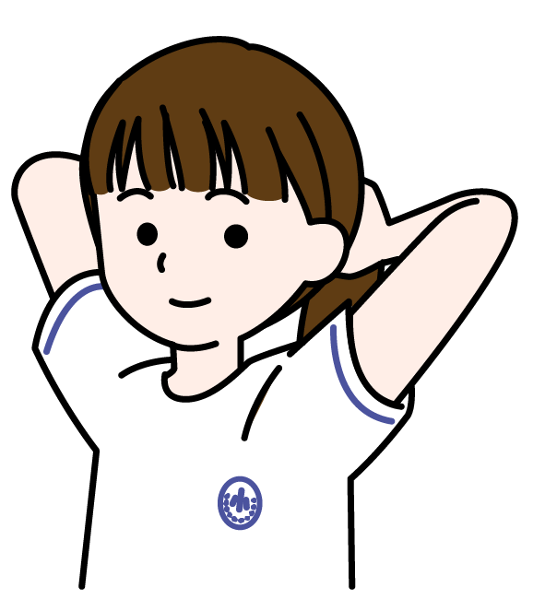
じゅんび 準備
かみ なが ひと むす
髪の長い人は 結びましょう
Notes:
背中がよく見えたり、検査がしやすいように、●髪が長い人は、結んでおきましょう。

Slide 9
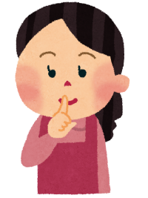
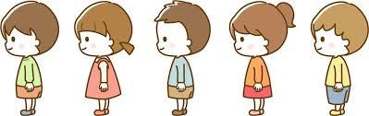
けん さ かた 検査のやり方
しずかに
ならんで
まちましょう
けん さ かいじょう
検査会場では…
Notes:
内科健診の検査のやり方を説明します。検査では、心臓や肺の小さな音を聞きます。
だから、検査をするところでは、●しずかに並んで待ちましょう。

Slide 10
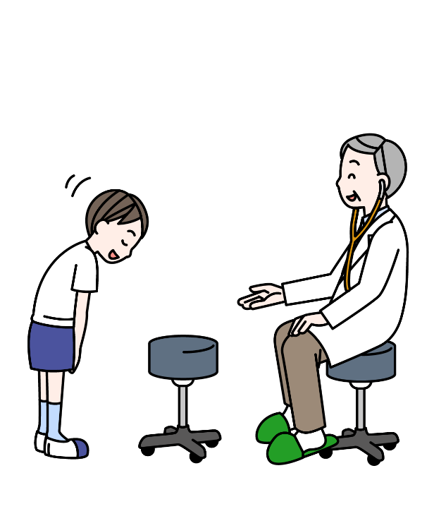
けん さ かた 検査のやり方
○○ ○○です
おねがいします
Notes:
検査の順番が来たら、●自分の名前をはっきりと言って、あいさつします。あいさつをしたら、お医者さんの近くに立つか、椅子があれば座りましょう。

Slide 11
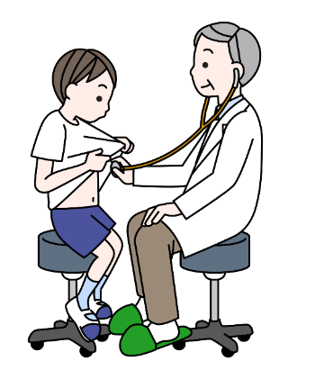
けん さ かた 検査のやり方
ふく むね した も あ
服を胸の下まで持ち上げましょう
ちょうしん き
聴診器を
むね あ
胸に当てます
Notes:
心臓や肺の小さな音を聞くために、みなさんの胸に聴診器を当てます。
（パターン１）お医者さんが聴診器を当てやすいように、服を胸の下まで持ち上げ、前の方に広げましょう。

Slide 12
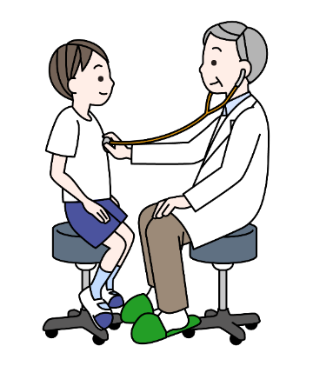
けんさ かた 検査のやり方
しず ま
そのまま、静かに 待ちましょう
ちょうしん き
聴診器を
むね あ
胸に当てます
Notes:
心臓や肺の小さな音を聞くために、みなさんの胸に聴診器を当てます。
（パターン２）お医者さんが衣服の上から聴診器を当てるので、みなさんは、そのまま静かに待ちましょう。

Slide 13
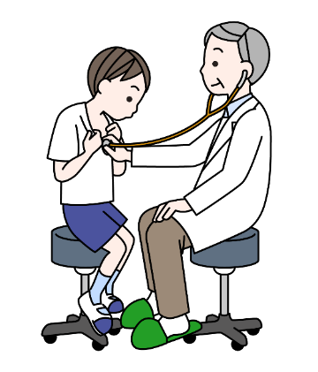
けんさ かた 検査のやり方
も まえ ほう ひろ
えりを持って、前の方に広げましょう
ちょうしん き
聴診器を
むね あ
胸に当てます
Notes:
心臓や肺の小さな音を聞くために、みなさんの胸に聴診器を当てます。
（パターン３）お医者さんが聴診器を当てやすいように、えりを持って、前の方に広げましょう。

Slide 14
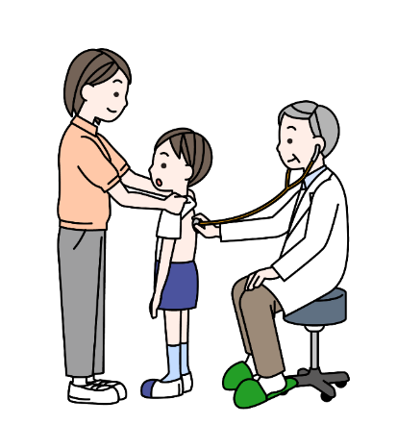
けんさ かた 検査のやり方
いき
ゆっくり 息をすって はきましょう
ちょうしん き
聴診器を
せ なか あ
背中に当てます
Notes:
次に背中に聴診器を当てます。保健の先生が背中をめくるのを手伝います。背骨がしっかり見えるように、上まで上げます。
呼吸の音を聞くので、ゆっくり息を吸って吐く、を繰り返しましょう。

Slide 15
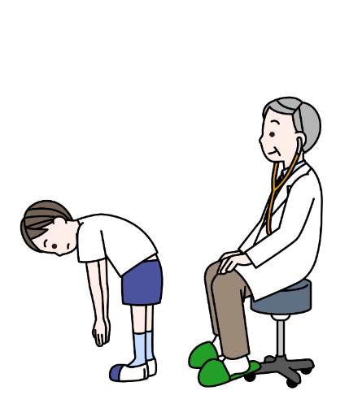
けんさ かた 検査のやり方
て ひら あ ぜん くつ
手の平を合わせて、前屈しましょう
せ ぼね
背骨をみる
Notes:
次に、背骨が曲がっていないかを調べる検査です。お医者さんに背中を向けたまま、手の平を合わせて、前屈をしましょう。

Slide 16
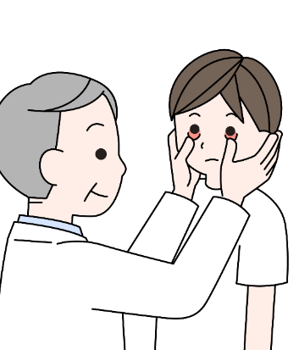
けんさ かた 検査のやり方
まえ み ま
前を見て、待ちましょう
した
下まぶたをひっぱり
うちがわ いろ
内側の色をみる
Notes:
次に、貧血になっていないかどうかの検査をします。
もう一度、前を向き、お医者さんに向かい合います。お医者さんが下まぶたを引っ張り、内側の色を見ます。先生の手が顔に近づいたり、下まぶたをひっぱたりしますが痛くないので、まっすぐ前を見て待ちましょう。

Slide 17
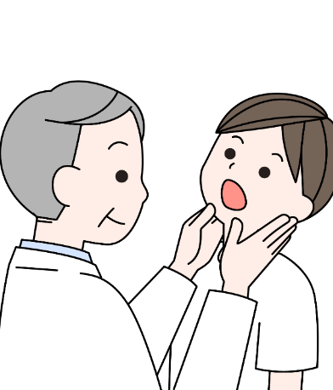
けんさ かた 検査のやり方
くち おお あ
口を大きく開けましょう
くび
首をさわる
ひ ふ
皮膚をみる
Notes:
最後に、首にある甲状腺という臓器の様子を見るため、首を触ります。また、その時に、口を大きく開けてのども見てもらいましょう。手足の皮膚の状態を見て、触ることもあります。

Slide 18
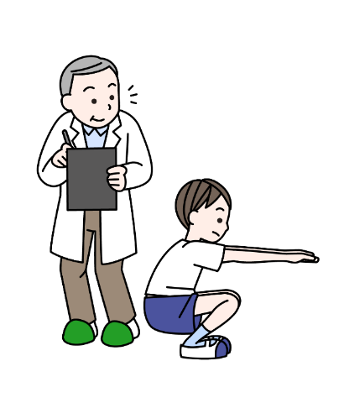
けんさ かた 検査のやり方
はなし き こた
話をよく聞き、答えましょう
ほね きん にく よう す
骨や筋肉の様子をみる
Notes:
必要があれば、運動器検査という、骨や筋肉がきちんと動いているか、痛みがないかの検査をします。
お医者さんのお話をよく聞き、指示に従ったり、質問されたらはっきりと答えたりしましょう。

Slide 19
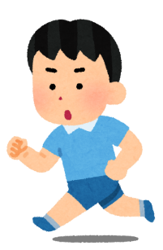
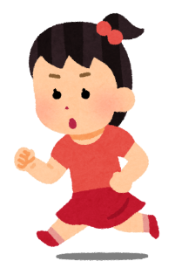
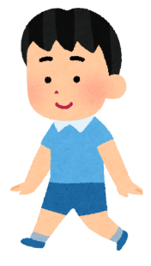
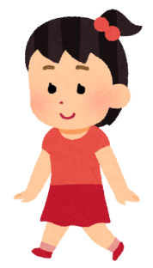
きょうしつ 教室へのもどりかた
ある きょうしつ
歩いて教室へもどりましょう
Notes:
検査が終わったら、●しずかに歩いて教室にもどります。検査会場では、絶対に走りません。

Slide 20
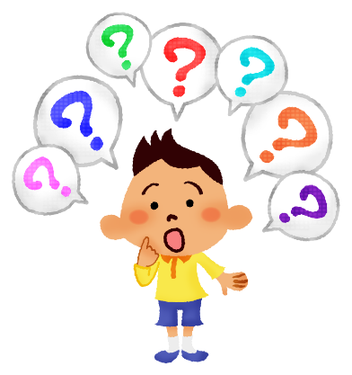
しんぱい ふあん わ
心配なこと、不安なこと、よく分からなかったこと
ありませんか？
Notes:
質問はありませんか。心配なこと、不安なこと、よくわからなかったこと、なんでもいいですよ。
（質問があれば、安心するように回答する）

Slide 21
あんしん ない か けんしん う
安心して 内科健診を受けて
じ ぶん けん こう たい せつ
自分の健康を大切にしましょう
Notes:
内科健診は、自分の体の心臓や肺、成長の様子などたくさんのことをみる検査です。
安心して内科健診を受けて、自分の体の様子について知ったり、関心をもったりして、自分の健康を大切にしましょう。

